Slide 1
HAT
Health Authorizer TOTVS
AGOSTO

Slide 2
AGENDA
I
Introdução
HAT
II
III
Conceitos
Situação atual e próximos passos
II
III

Slide 3
01
Introdução

Slide 4
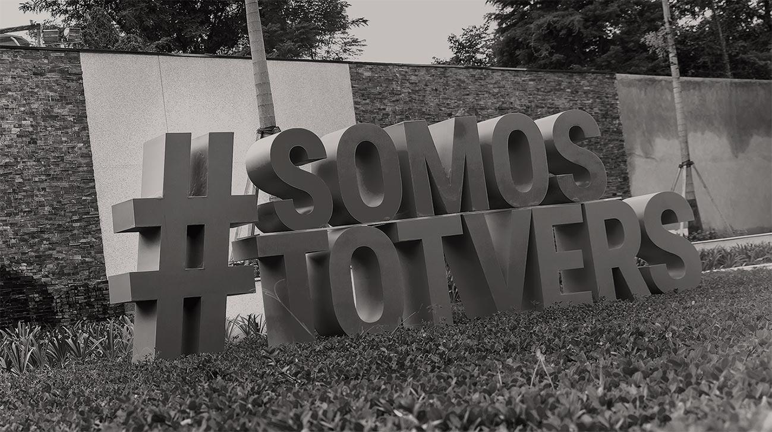
Plataforma Pagadores
Totvs Digital Model
A cadeia de valor do produto dispõe de um modelo de solução de alta disponibilidade, adaptada a intensidade de utilização, aplicando reegenharia de software e DevOps.

Slide 5


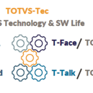
PRINCIPAIS NECESSIDADES
Revitalização
(Qualidade, Performance e Disponibilidade, tecnologia envelhecida)
Convergência de produtos
TDM
(SaaS, Ferramentas e Plataformas)

Slide 6



PASSOS DO PROJETO
Estudo de concorrência
e mercado
Entendendo a Tecnologia
(estudo com as áreas internas e conhecimento externo)
Revisão de processo (UX)

Slide 7
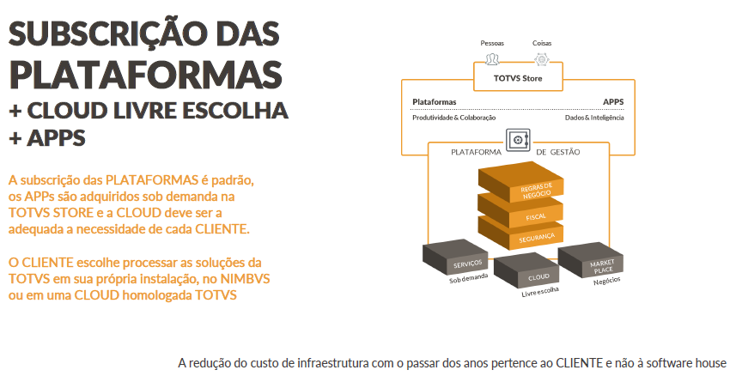
SaaS TOTVS

Slide 8
02
HAT

Slide 9

O que é o HAT?
Novo Autorizador
O HAT (Health Authorizer TOTVS), é uma plataforma SaaS para Autorizações para o prestador de serviço.
A plataforma foi desenvolvida com tecnologia de ponta, totalmente na nuvem, utilizando o conceito de SaaS e DevOps, garantindo alta disponibilidade, performance e a integração contínua entre o sistema em produção com as melhorias e legislações disponibilizadas, sem que a operadora precise se preocupar em dispor esforço de atualização e suporte.

Slide 10
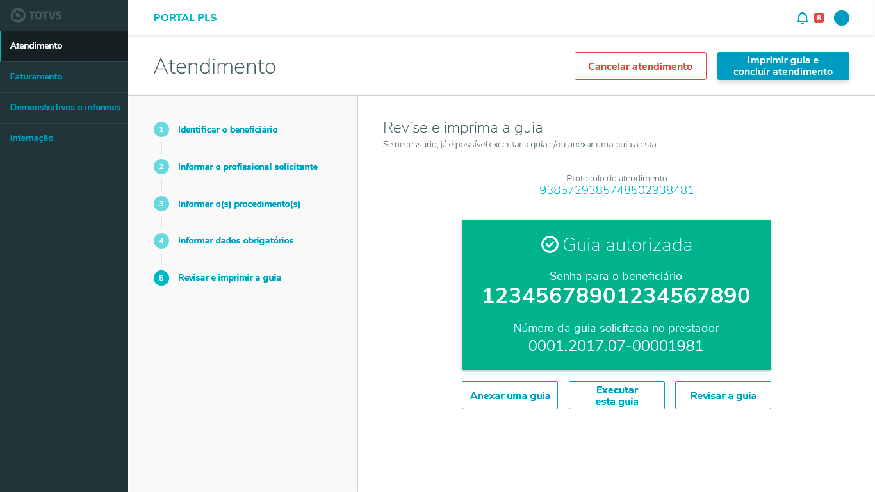
DEMONSTRAÇÃO PROTÓTIPO E JORNADA EXAME

Slide 11












FUNCIONALIDADES AUTORIZADOR
Fluxo de tratamento seriado
Impressão de Guias no Padrão TISS e Anexo de Documentos
Solicitação e Registro de Internação
Registro de Consulta e Retorno
Autorização e execução de Guias de exames
API’s integração com Auditoria, Pagamento e Cadastros*.
Consulta, Reimpressão e cancelamento de Guias
Mais de 100 regras de autorização (cobertura, carência...)
Tratamento Odontológico
Anexos clínicos
Ambiente de Administração da Aplicação
Prorrogação e complemento da internação

Slide 12
Reengenharia extensiva
Autorizador
Baseado nos conceitos e estratégias no fornecimento de soluções, o Autorizador está sendo um primeiro macro processo nessa arquitetura.

Slide 13

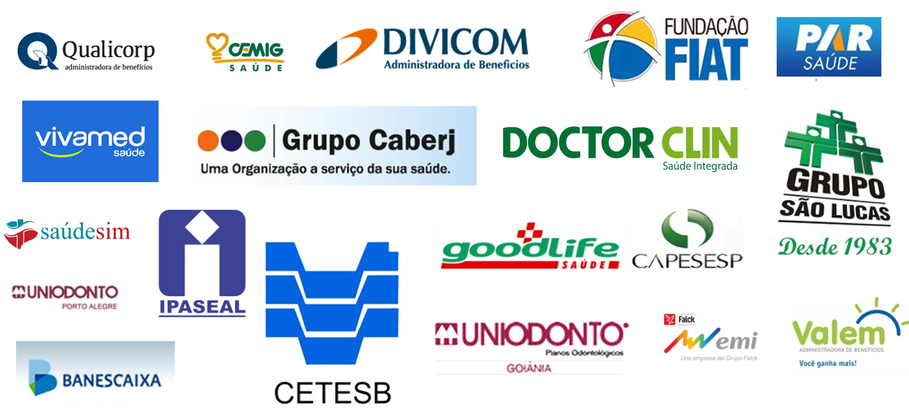

ONDE ESTÁ A INOVAÇÃO
GARANTIR A MELHOR EXPERIÊNCIA PARA AS PESSOAS NA UTILIZAÇÃO
DAS SOLUÇÕES

Slide 14

BENEFÍCIOS
Arquitetura sólida (Disponibilidade);
TOTVS Digital Model (TDM);
Desacoplamento do Sistema de Gestão;
Processo otimizado;
Estrutura Orientada a Serviços (API’s);
Melhor usabilidade;
Automação de testes (qualidade);
DevOps (release por conta da TOTVS);
Auto serviço;

Slide 15
O CLIENTE NÃO IRÁ MAIS:
Dar suporte ao Prestador para erros;
Gestão de infraestrutura;
Gestão de segurança;
Contingência e Disaster Recovery (DR);
Release Compliance;
Atualização e Release;
Validação de Atualizações;

Slide 16
03
Conceitos
Notes:
Não esta em produção
São boas praticas de mercado

Slide 17
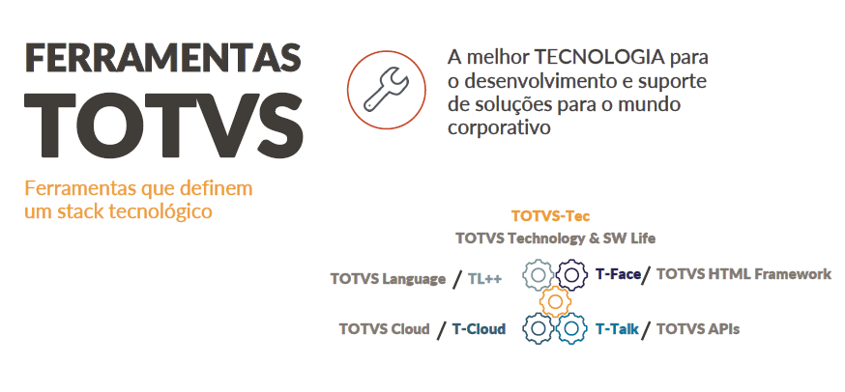
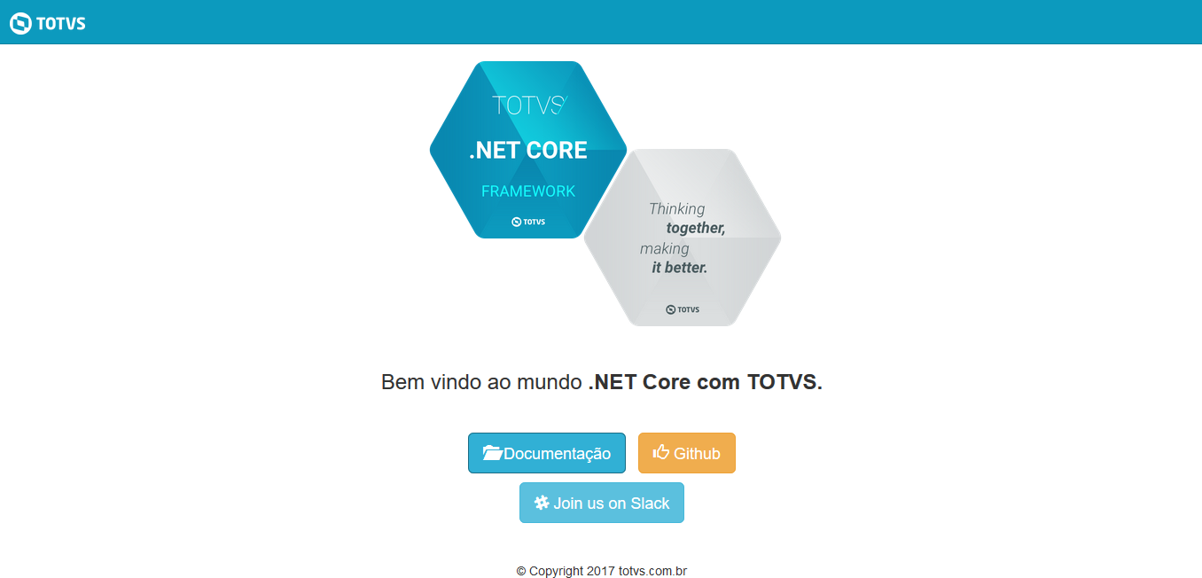
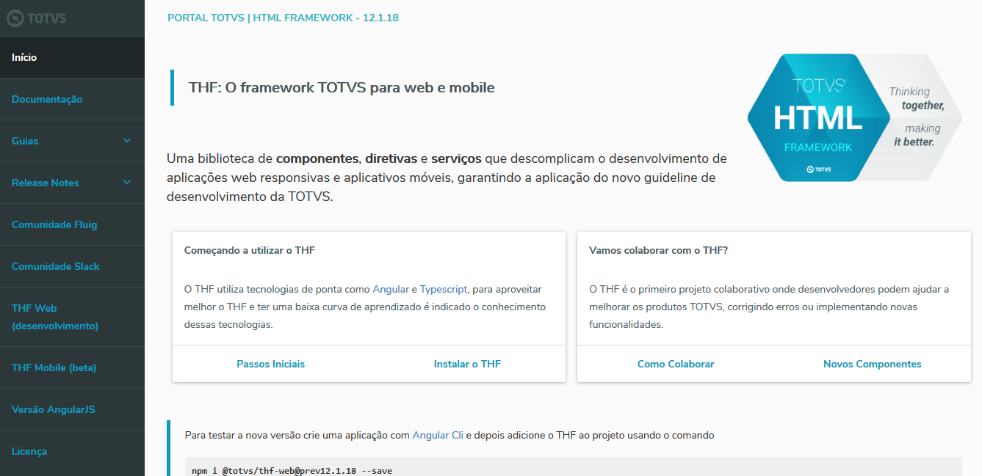
FERRAMENTAS E COLABORAÇÃO

Slide 18
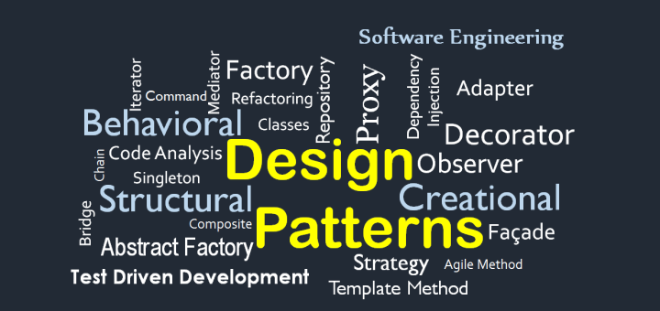
DESIGN PATTERNS
Notes:
Falando de código

Slide 19
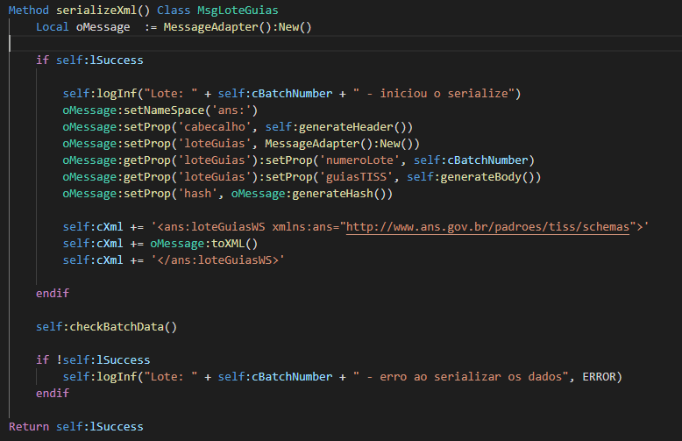
DESIGN PATTERNS ( adapter )
Notes:
Falando de código

Slide 20
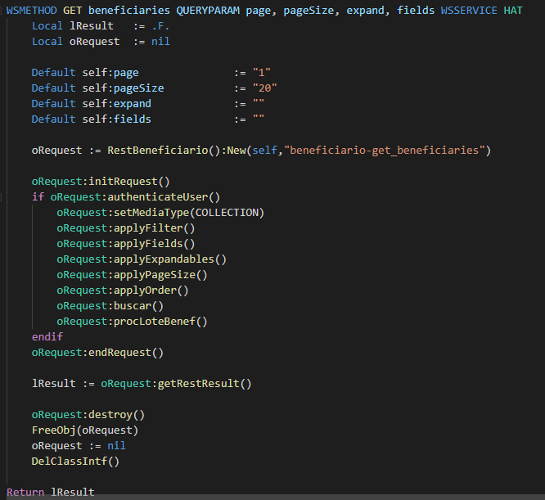
DESIGN PATTERNS ( facade )
Notes:
Falando de código

Slide 21
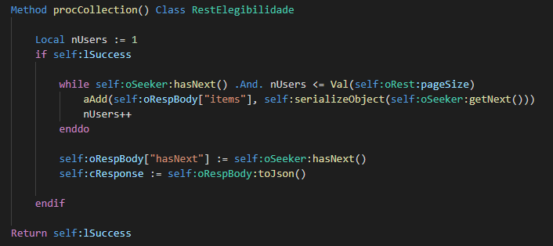
DESIGN PATTERNS ( iterator )
Notes:
Falando de código

Slide 22
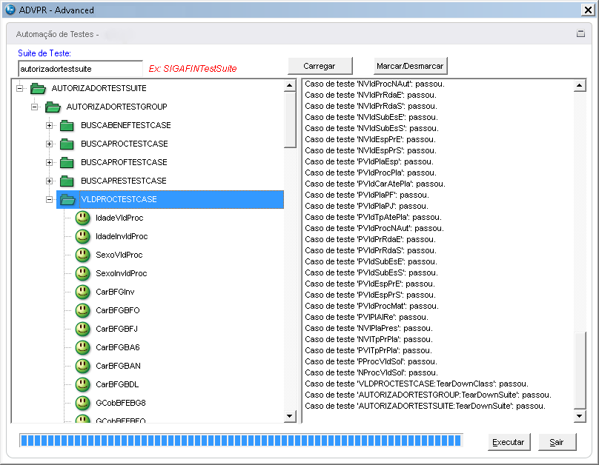
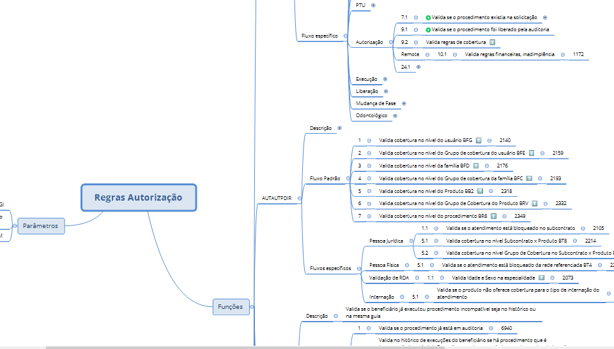
TDD & AUTOMAÇÃO
~ 1000 Tests Cases
Notes:
TDD
Jenkins
Selenium x Python (gravação de performance)
ADVPR

Slide 23
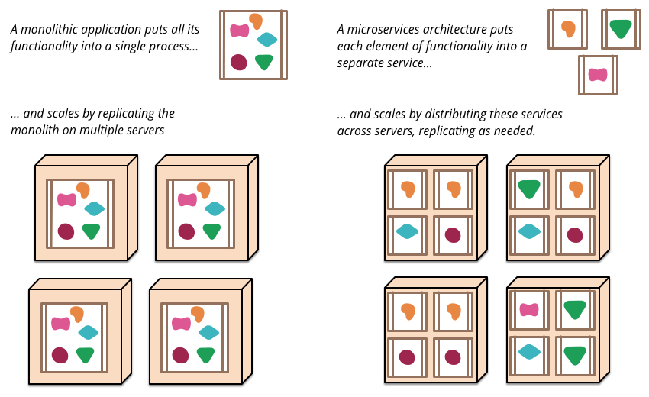
MICROSERVIÇOS ESPECIALIZADOS

Slide 24
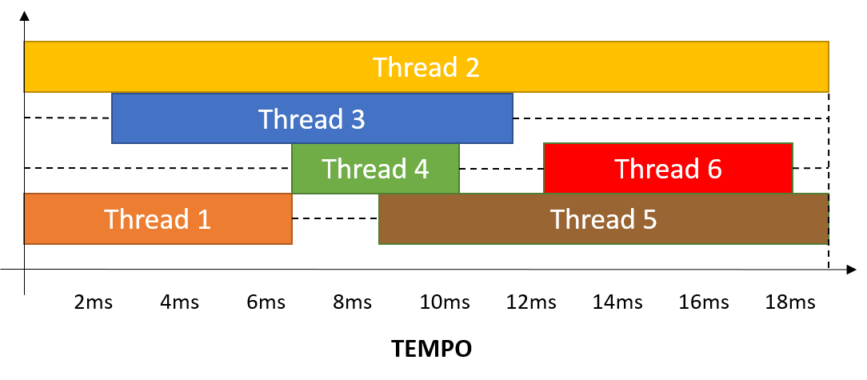
PARALELISMO

Slide 25
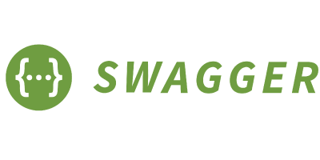
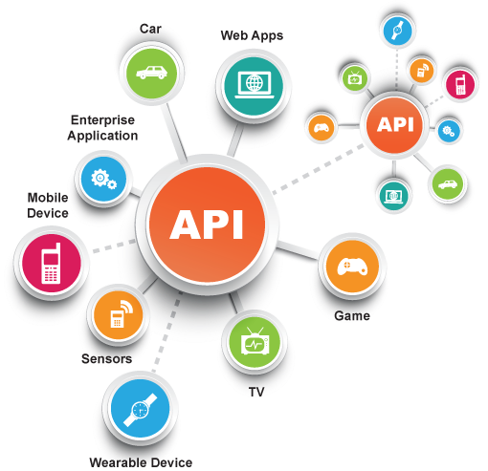
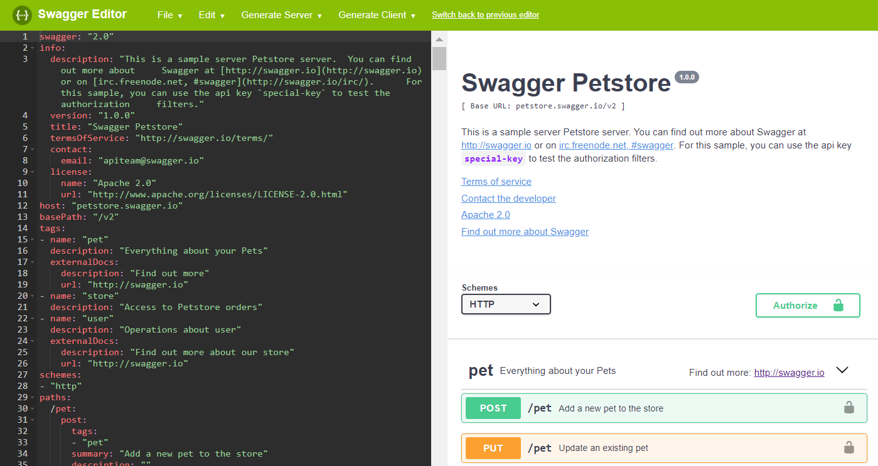
APIs T-TALK

Slide 26
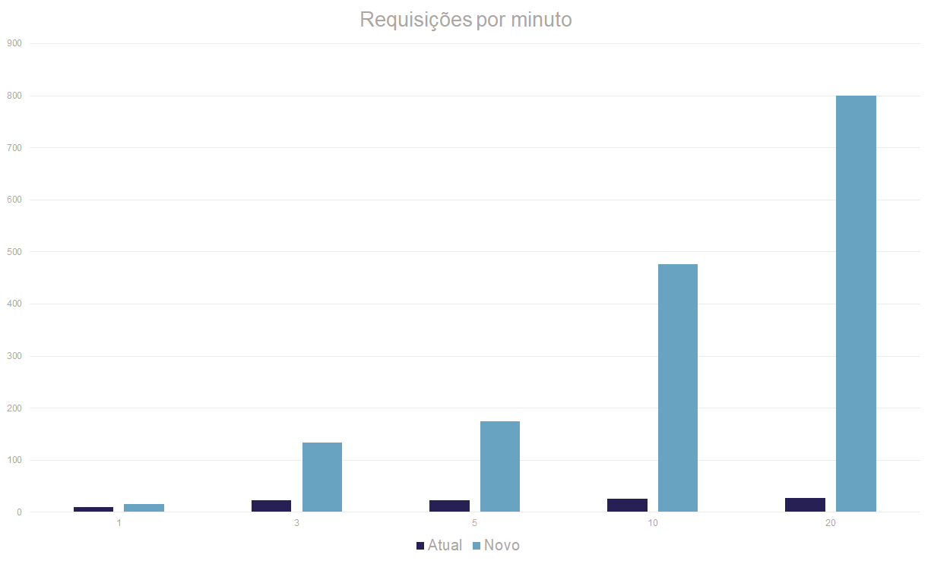
GANHOS DE PERFORMANCE

Slide 27
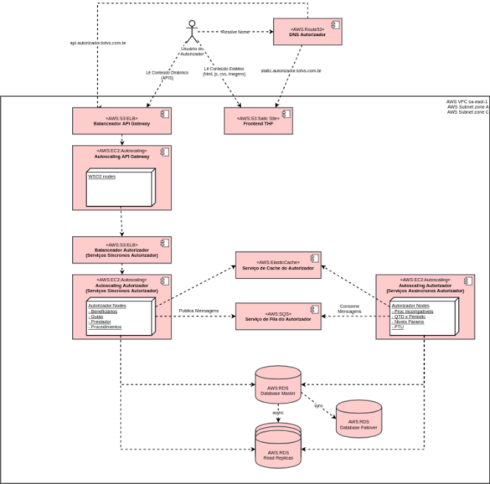




APLICADO NA NUVEM - DRAFT NUVEM
S3 – Serviço de armazenamento escalável em nuvem
EC2 – Servidor virtual na nuvem
AWS Lambda – Execução do código
Auto Scaling – Elasticidade Automática
RDS – Banco de dados relacional
ElasticCache – Sistema de cache de memória
SQS – Filas de mensagens gerenciadas
Resiliência de 99,999999999%

Slide 28

ARQUITETURA
Internet : Acesso Prestador e Pagador
Proxy reverso / API Gateway
Camada de
Serviços de
Operação
Nginx
Nginx
Nginx
Nginx
Nginx
……...N
AKS
Autenticação
Painel Admin
Cliente 1
Cliente ..N
Prometheus
dbaccess
dbaccess
rest
dbaccess
rest
RAC
AlertMgmt
admin
svccommit
svcprocfat
svccommit
svcprocfat
Grafana
svcprocint
svcvldproc
svcprocint
svcvldproc
MSSQL
SRV
MSSQL
SRV
svcidbenef
MS SQL
SRV
Redis
svcidbenef
MS SQL
SRV
Redis
Jenkins
Fluentd
Django
Camada de Serviços Azure
WebApp
SLB
DNS
Blob
Bus/Queue
Registry
Mirth
Legenda:
Multitenant
PAAS
Container / Docker
IAAS
Farm

Slide 29
PLANEJAMENTO PARA OPERAÇÃO
Desenvolvimento
- Ferramentas
- Segurança
- Processos
- Controle de custos
- Treinamento
- CI / CD
- Qualidade do produto
- Gestão de ambientes
- Monitoração e log ( histórico )
Autorizador
Engenharia
Implantação
- Painel de administração
- Troubleshooting
- Integrações – Jira / Zendesk
- Capacitação
- Documentação
- Solicitação(Pedido)
- Aprovação
- Provisionamento
- Faturamento
- Entrega
Suporte

Slide 30
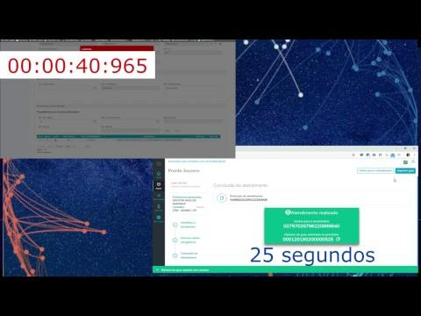
COMPARATIVO

Slide 31




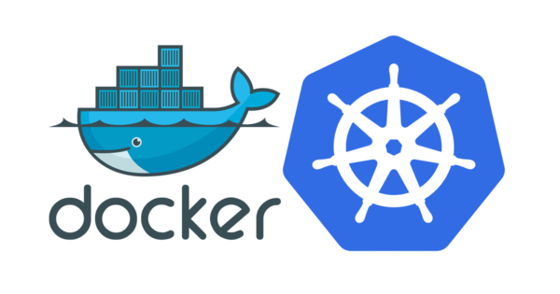

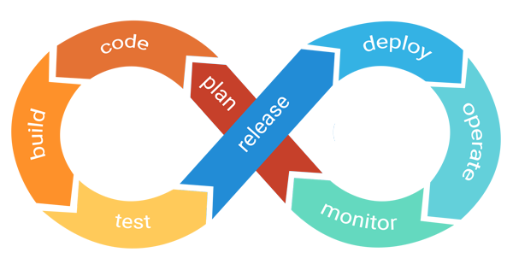
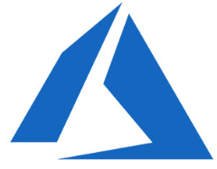






DEVOPS
TL++ / TOTVS Language
T-Face / TOTVS HTML Framework
T-Talk / TOTVS APIs
HAT CRUD

Slide 32
04
Situação atual e próximos passos
Notes:
Não esta em produção
São boas praticas de mercado

Slide 33
TIMELINE
OPERAÇÃO
PRODUÇÃO
P&D
Março 2018
Dezembro 2018
Atendimento pró-ativo e Satisfação do cliente
Auto-serviço de implantação
Preparação para implantação de novos clientes ( meta 20 em / 2019)
Formação da equipe
Estudos e pesquisa
Padrões de desenvolvimento
Início da codificação
Início das atividades para Piloto com DoctorClin
Planejamento para Operação
Treinamentos
Documentação
Piloto com DoctorClin
Estudos e pesquisa infraestrutura e operação
Análise de tecnologias
Devops
PILOTO
Agosto 2017
Outubro 2018
Fevereiro 2019
INFRA

Slide 34
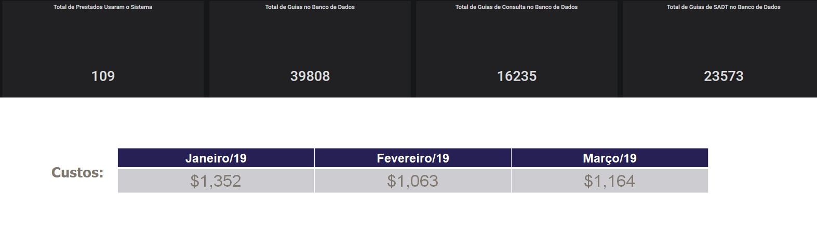
NÚMEROS
+ 100 deploys em produção em horário comercial
Disponibilidade 99,999% (00:04:02)

Slide 35
ROADMAP
Auditoria - pré/pós ( Carol ) - em desenvolvimento
Auditoria - pré - em desenvolvimento
Intercâmbio - em desenvolvimento
Odontologia - em estudo de viabilidade
Processamento de contas - em estudo de viabilidade

Slide 36
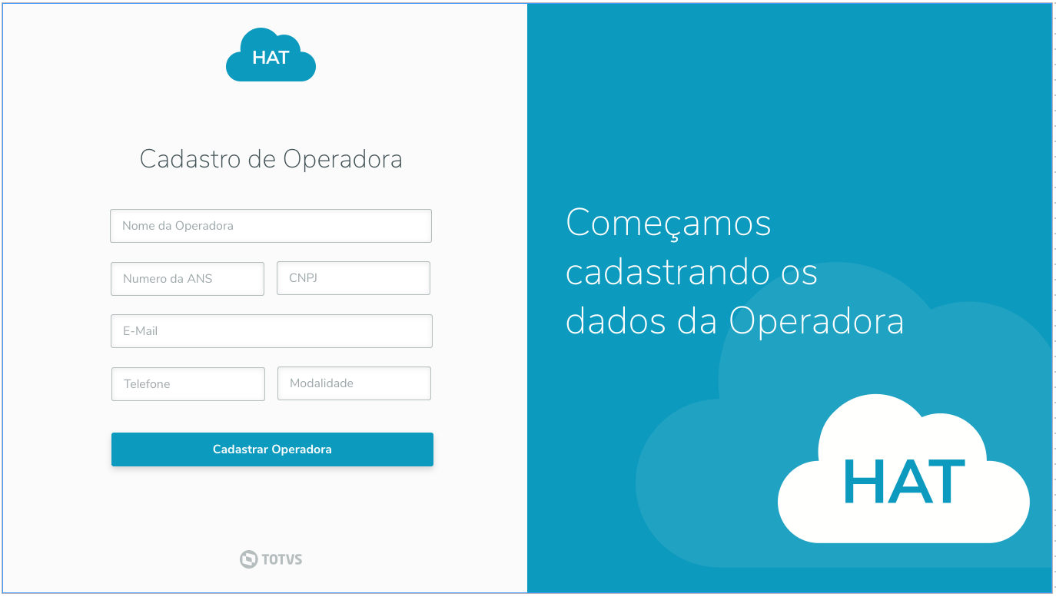
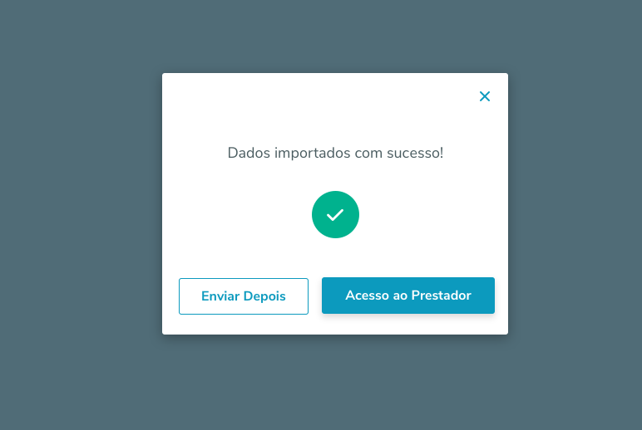
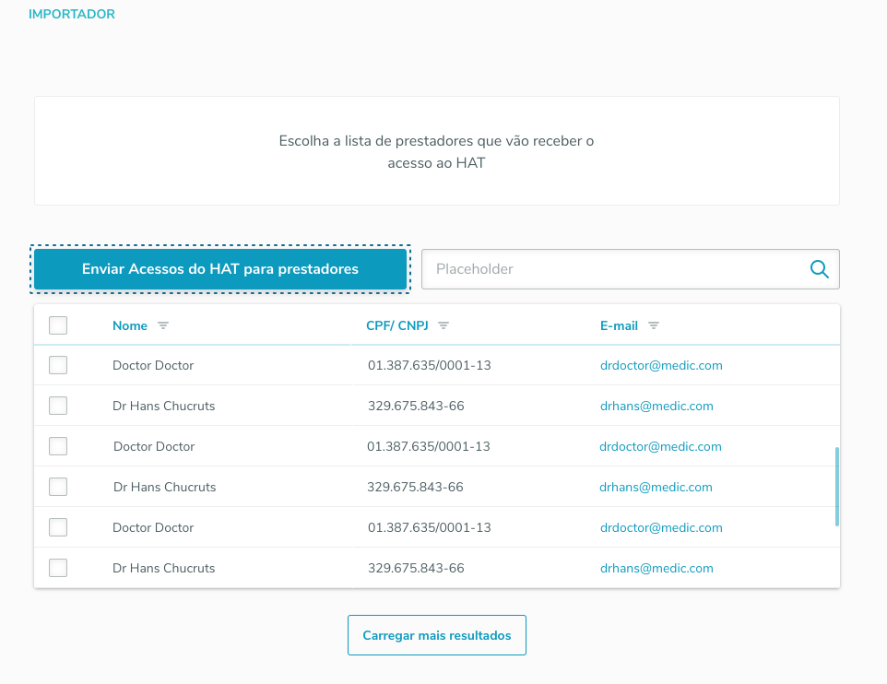
AUTO IMPLANTAÇÃO

Slide 37
Backup
http://tdn.totvs.com/pages/viewpage.action?spaceKey=EN&title=HAT

Slide 38
OBRIGADO
ROGÉRIO TABOSA
HEALTHCARE
(11) 99314-3645
rogerio.tabosa@totvs.com.br

